Slide 1
SQL-PROJEKT Normalisierung
Jan Ansperger, Mario Förster, Sarah Leibach, Alexander Leypold
Notes:
Hallo Zusammen,ich hoffe es geht euch alle gut.
Wir werden euch die Arbeit unseren Gruppenprojekts Vortragen.
Wir haben uns fuer dieNormalisierung

Slide 2







Roadmap
AUFGABE 1 : Excel Imports & Normalisierung
AUFGABE 2 : Postgres Datenbank & Imports
AUFGABE 3 : Users & Roles
AUFGABE 4 : Datensicherheit
AUFGABE 5 : Datenanalyst Queries
AUFGABE 6 : Control Triggers
AUFGABE 7 : Schlußfolgerung
Notes:
Projektziel:
„Wir haben typische Herausforderungen der Datenbankentwicklung praxisnah bearbeitet:
Excel-Import,
Normalisierung,
PostgreSQL-Datenbank,
Benutzer- und Rollenverwaltung,
Datensicherheit & Analyse-Queries.“
Control Triggers
Schlußfolgerung

Slide 3


Slide 4
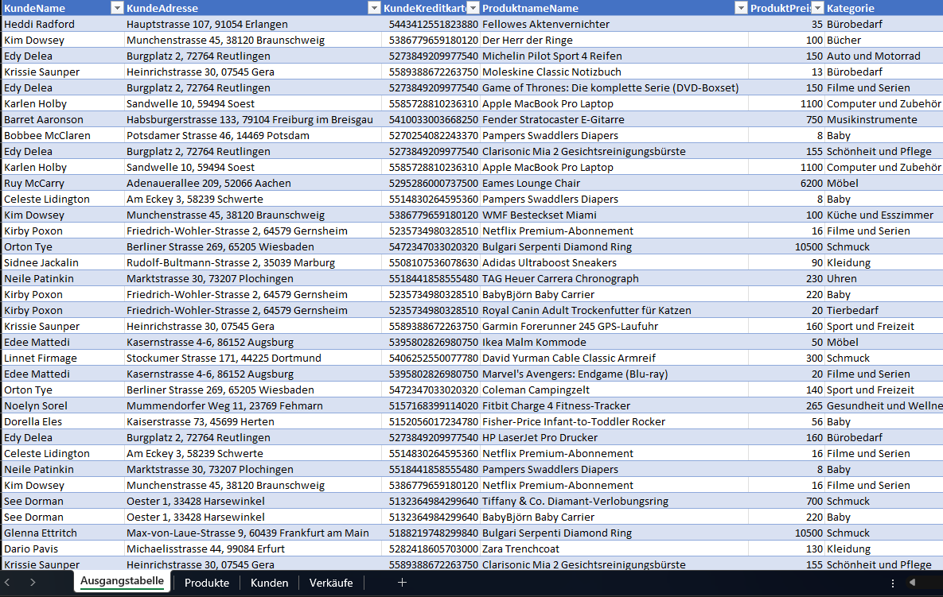
1.excel Imports & Normalisierung 1/3
Notes:
Wir sehen hier die ‘Rohe’ datei die wir in

Slide 5
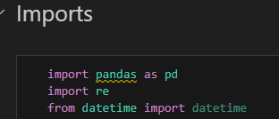
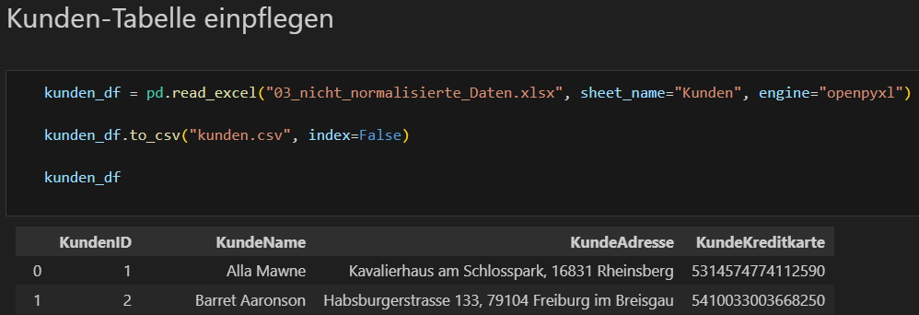
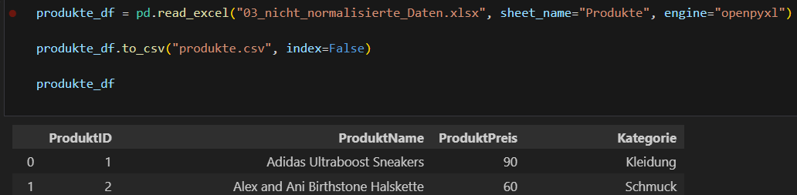

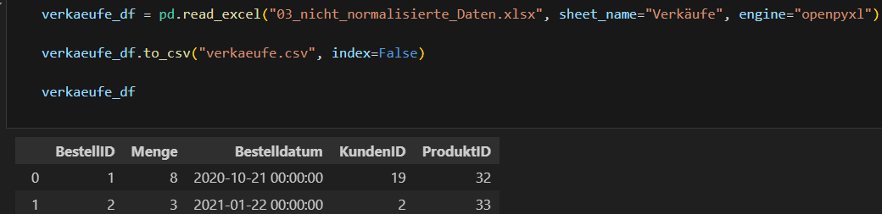
1.excel Imports & Normalisierung 2/3

Slide 6
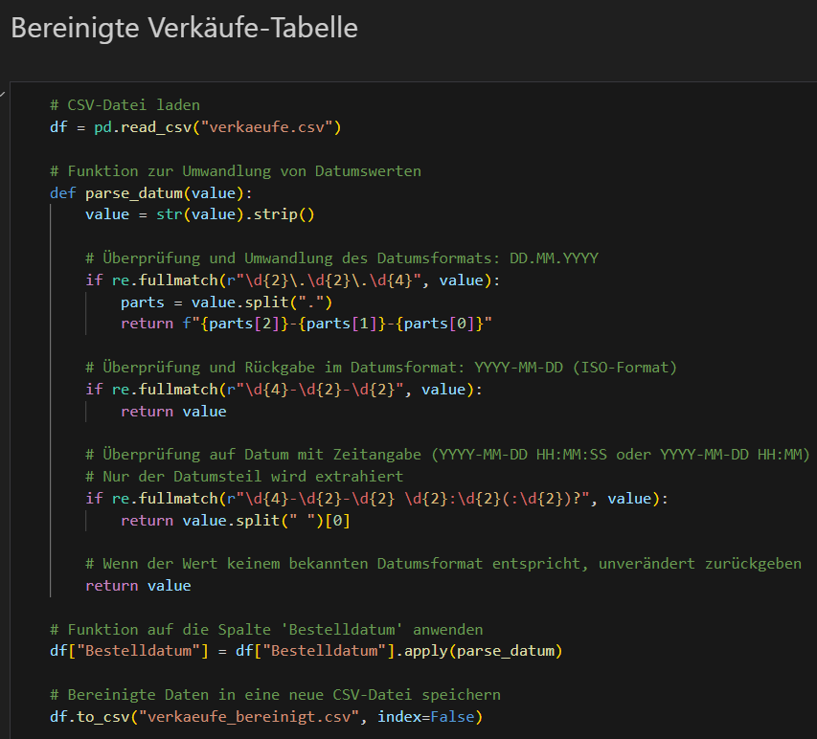
1.excel Imports & Normalisierung 3/3
Notes:
1️⃣ CSV-Datei laden
➡️ Wir laden die Verkaufsdaten in einen DataFrame.
2️⃣ Funktion zur Umwandlung der Datumswerte
value = eine Zelle aus der Spalte Bestelldatum
.strip() entfernt überflüssige Leerzeichen.
3️⃣ Prüfen & Umwandeln in drei Fällen:
✅ Fall 1: DD.MM.YYYY
→ wird zu YYYY.MM>DD umgewandelt.
✅ Fall 2: Bereits ISO-Format YYYY-MM-DD
➡️ Wenn das Datum schon richtig ist → bleibt es unverändert.
✅ Fall 3: Datum mit Uhrzeit
➡️ Wenn Uhrzeit dabei ist → nur das Datum wird behalten. ➡️ Beispiel: 2024-12-31 10:30:00 → wird zu 2024-12-314
➡️ Wenn Uhrzeit dabei ist → nur das Datum wird behalten. ➡️ Beispiel: 2024-12-31 10:30:00 → wird zu 2024-12-31
➡️ apply() geht jede Zeile durch und ruft parse_datum(value) auf.
5️⃣ Ergebnis speichern
➡️ Die bereinigten Daten werden in eine neue CSV-Datei gespeichert.

Slide 7

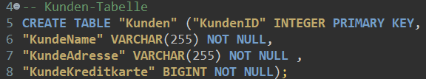
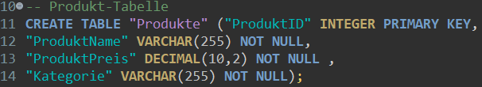
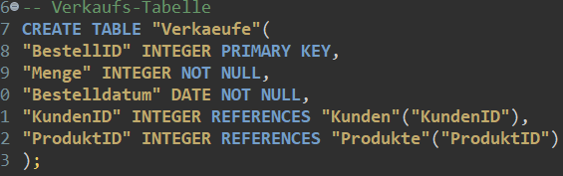
2. Postgres Datenbank & Imports 1/3
Hinzufügen von KundenID & ProduktID als References.

Slide 8
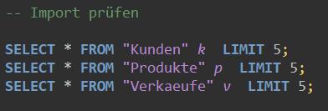
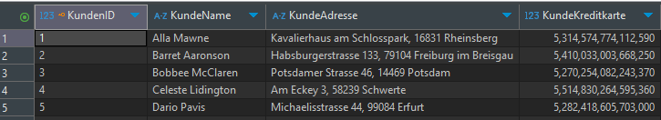

2. Postgres Datenbank & Imports 2/3

Slide 9
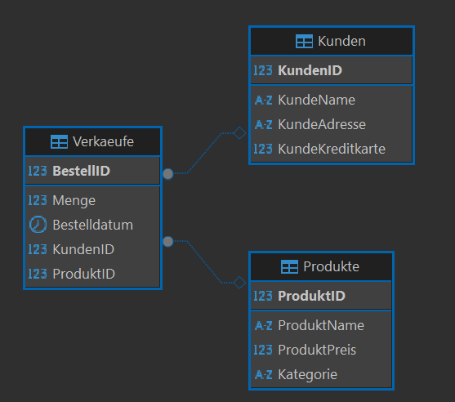
2. Postgres Datenbank & Imports 3/3
Schema Übersicht

Slide 10

3. Users & Roles
Wer? Wie ? Wieso?
Roles: Admin, Callcenter, Datenanalyst
Users : lagerist, datenanalyst, callcenter_mitarbeiter, buchhalter, einkaeufer

Slide 11
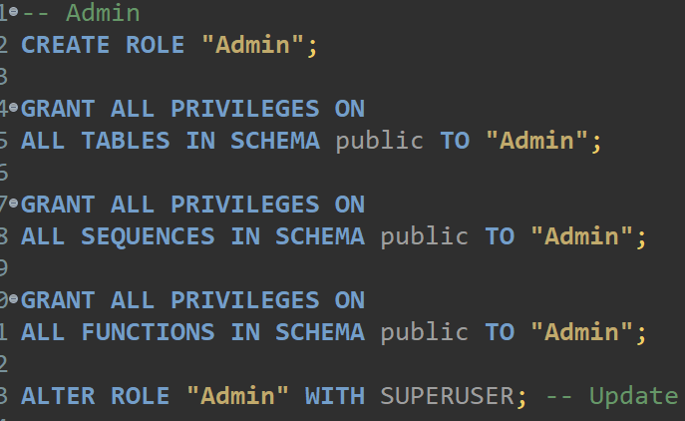



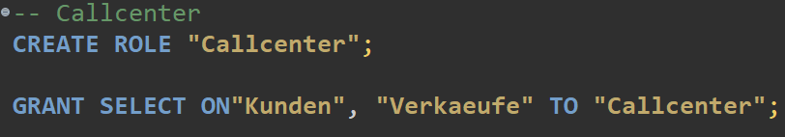

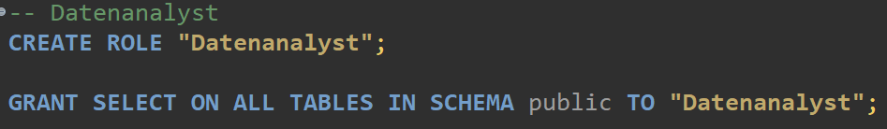
3.1.ROLES 1/2

Slide 12
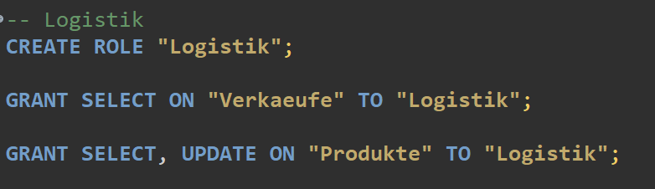
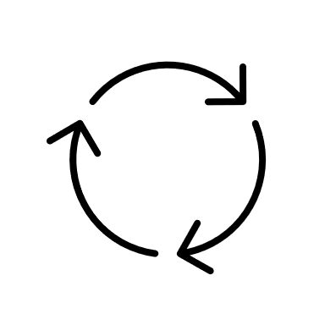
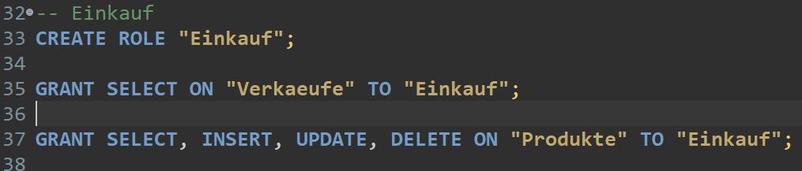


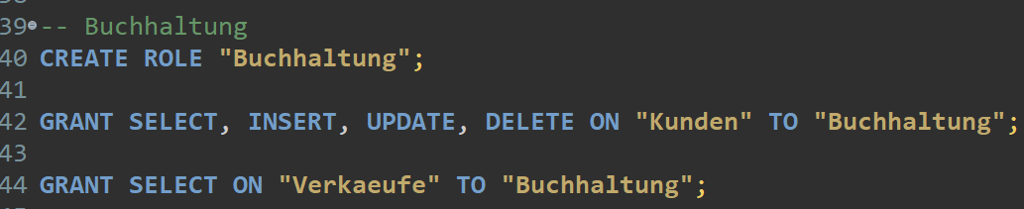
3.2 ROLES 2/2

Slide 13
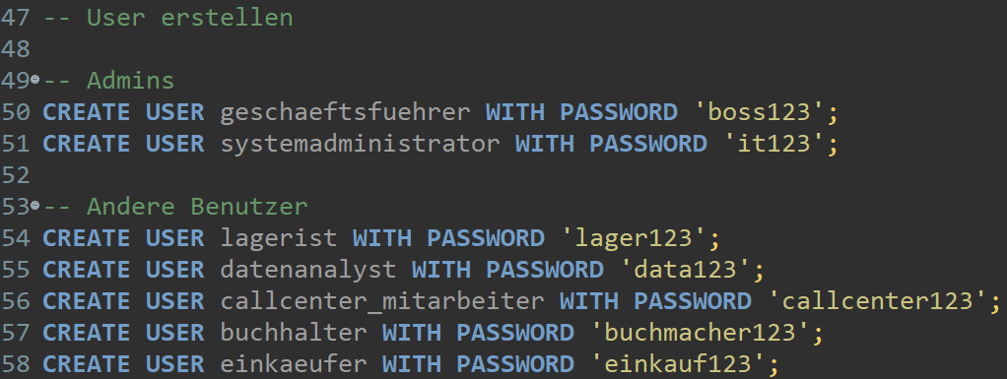
3.2 USERs 1/2

Slide 14
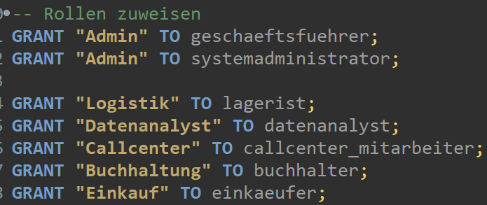
3.2 Users 2/2

Slide 15
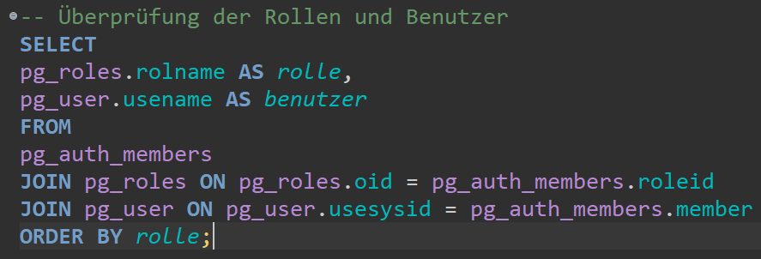
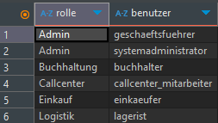
3.3 Users Controlling

Slide 16



AUFGABE 4 : Datensicherheit 1/2
Sensible Daten identifizieren
Views erstellen
Views dem User zuweisen

Slide 17
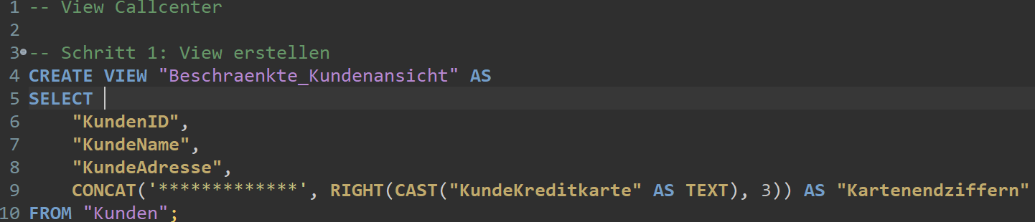
AUFGABE 4 : Datensicherheit 1/2

Slide 18
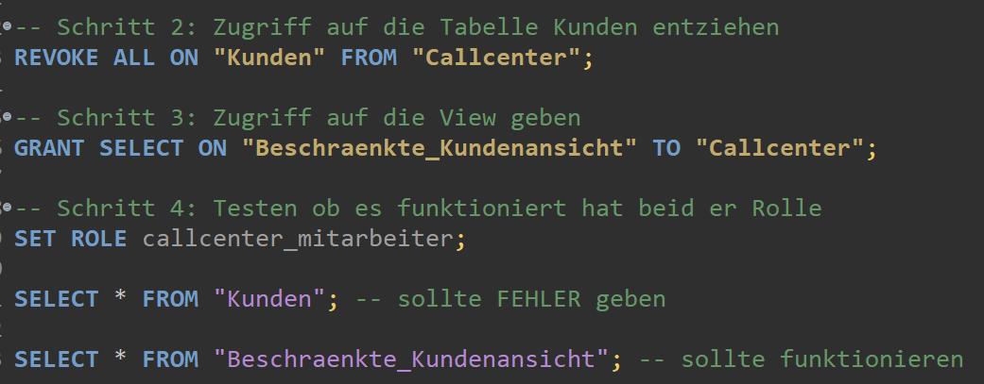
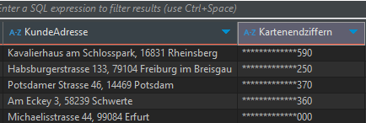
AUFGABE 4 : Datensicherheit 1/2

Slide 19
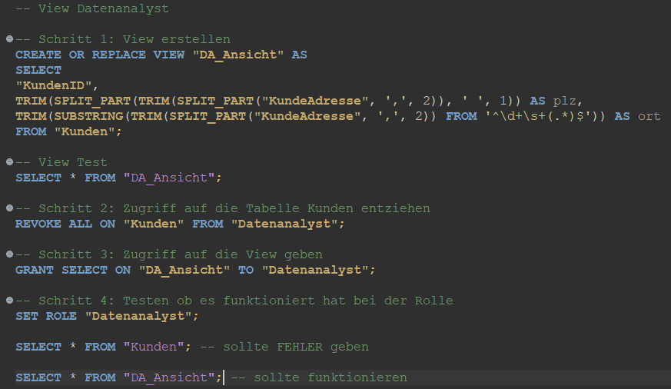
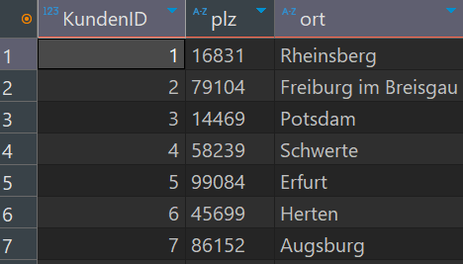
AUFGABE 4 : Datensicherheit 2/2

Slide 20
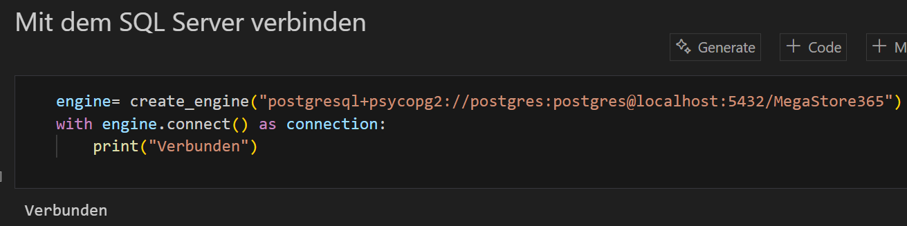

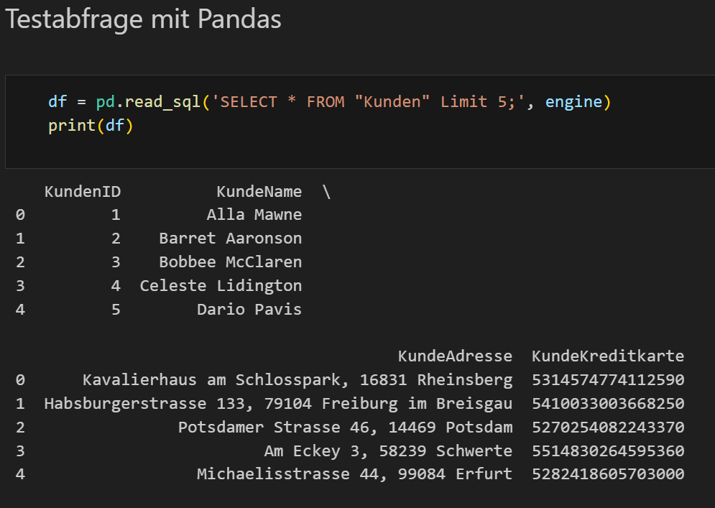
AUFGABE 5 Datenanalyst queries 1/4

Slide 21
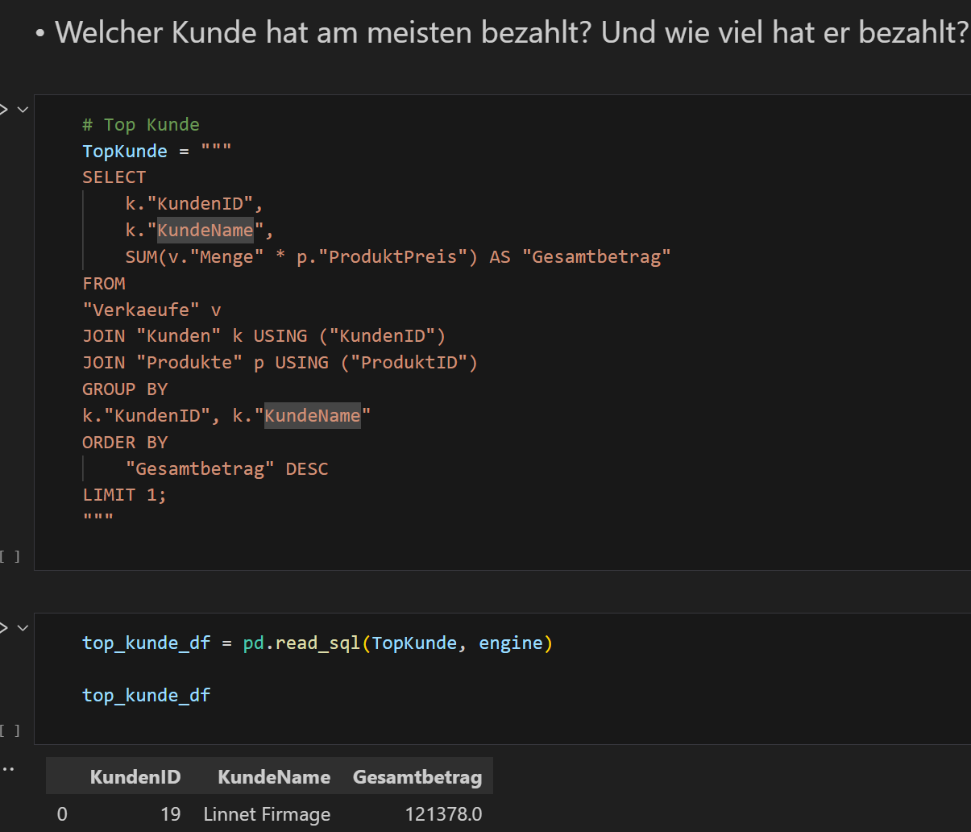
AUFGABE 5 Datenanalyst queries 2/4

Slide 22
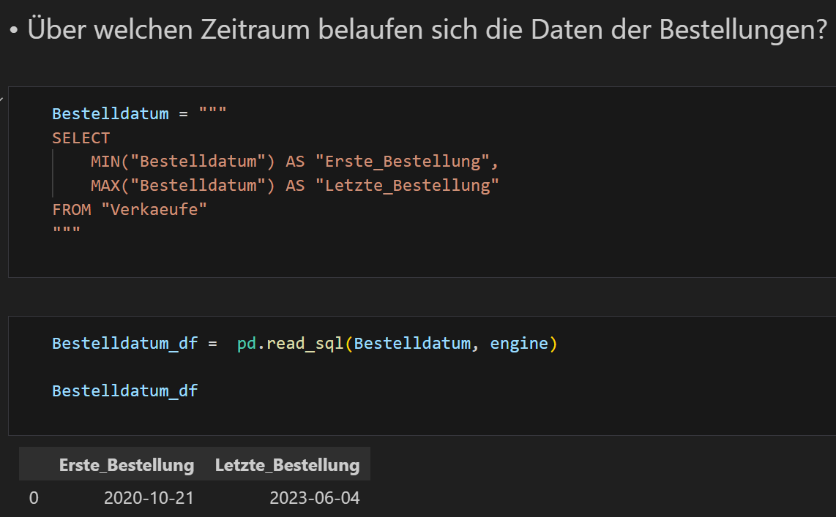
AUFGABE 5 Datenanalyst queries 3/4

Slide 23
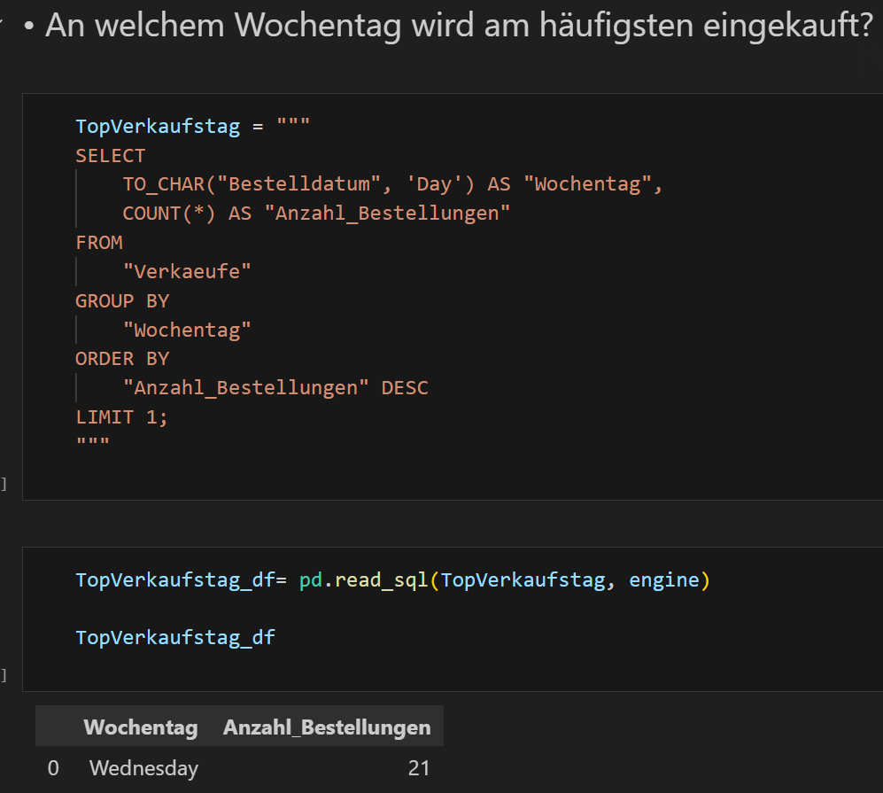
AUFGABE 5 Datenanalyst queries 4/4

Slide 24



AUFGABE 6 Control Triggers 1/6
Erfassung des Zugriffsprotokoll
Trigger erstellen und mit Tabellen linken
Protokoll aufrufen

Slide 25
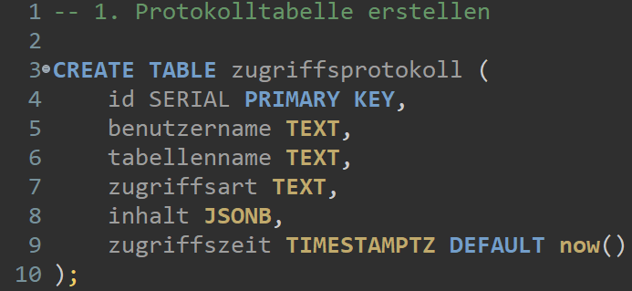
AUFGABE 6 Control Triggers 2/6

Slide 26
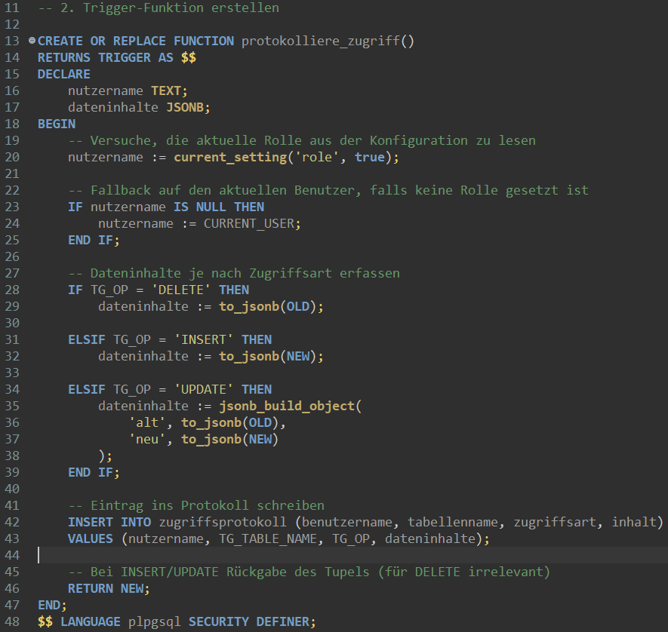
AUFGABE 6 Control Triggers 3/6

Slide 27
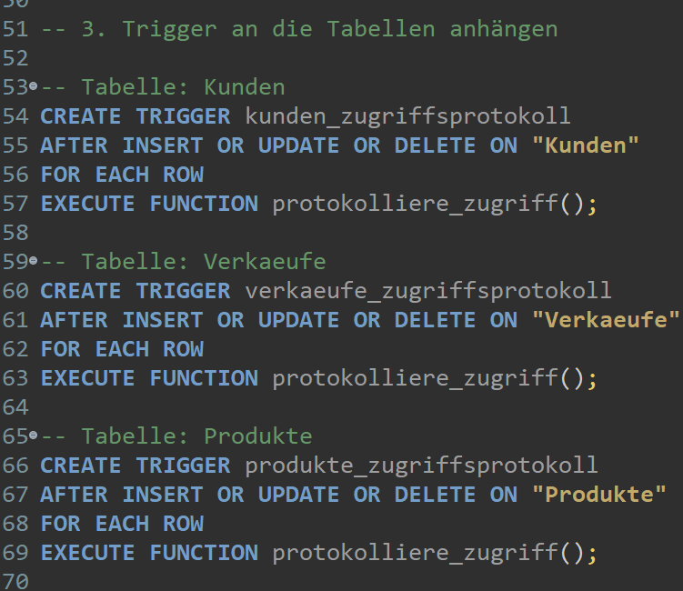
AUFGABE 6 Control Triggers 4/6

Slide 28
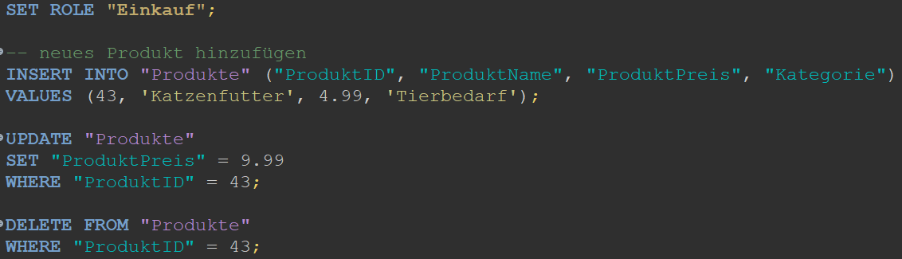

AUFGABE 6 Control Triggers 5/6

Slide 29
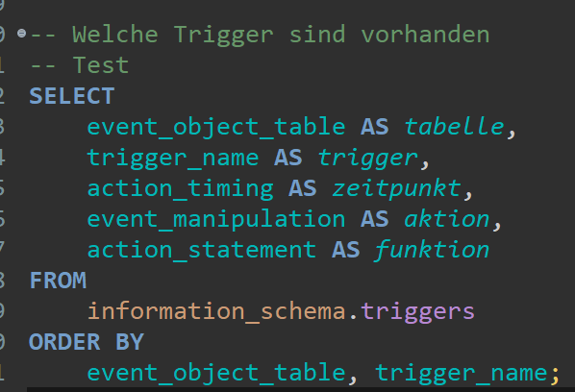
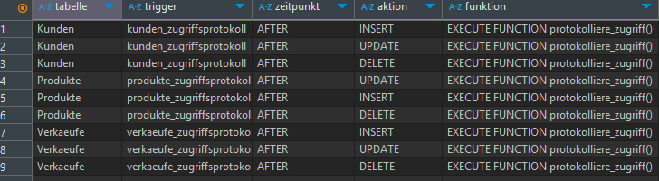
AUFGABE 6 Control Triggers 6/6

Slide 30

Schlußfolgerung
Strukturierte Datenverwaltung
Erhöhte Sicherheit
Transparenz und Compliance
Effiziente Analyse
Langfristige Skalierbarkeit
Notes:
🟡 CONCLUSION (version détaillée)
Zusammenfassung:
„Durch konsequente Normalisierung haben wir die Daten von Redundanzen befreit und eine saubere, relationale Struktur geschaffen. Das war die Basis für alle weiteren Schritte.“
„In PostgreSQL haben wir eine Datenbank aufgebaut, in der wir Kunden- und Produktdaten mit Referenzen und Foreign Keys sinnvoll verknüpft haben.“
„Über die Benutzer- und Rollenverwaltung konnten wir genau steuern, wer welche Daten sehen oder verändern darf. Das erhöht nicht nur die Sicherheit, sondern auch die Nachvollziehbarkeit.“
„Mit gezielten Abfragen haben wir dem Datenanalysten die Möglichkeit gegeben, relevante Informationen effizient auszuwerten.“
„Schließlich haben wir Kontroll-Trigger eingerichtet, die alle Änderungen protokollieren und so für volle Transparenz sorgen.“
Vorteile:
„Unsere Lösung sorgt für:
klare Strukturen,
hohe Datensicherheit,
effiziente Analyse-Möglichkeiten,
sowie eine gute Grundlage für Skalierbarkeit in größeren Projekten.“
Ausblick / Öffnung zur Reflexion:
„Ein Bereich, den wir in diesem Projekt nicht vertieft haben, ist die Performance-Optimierung bei sehr großen Datenmengen. Themen wie Indexierung, Query-Optimierung oder auch der Einsatz von Materialized Views wären mögliche nächste Schritte.“
„Außerdem wäre es spannend, die Datenbank um automatisierte Reports und Dashboards zu erweitern, damit nicht nur Analysten, sondern auch andere Abteilungen davon profitieren.“

Slide 31

Noch Fragen?
Ansonsten

